Slide 1

Grau en ADE
Erasmus Praga
2015/2016

Slide 2
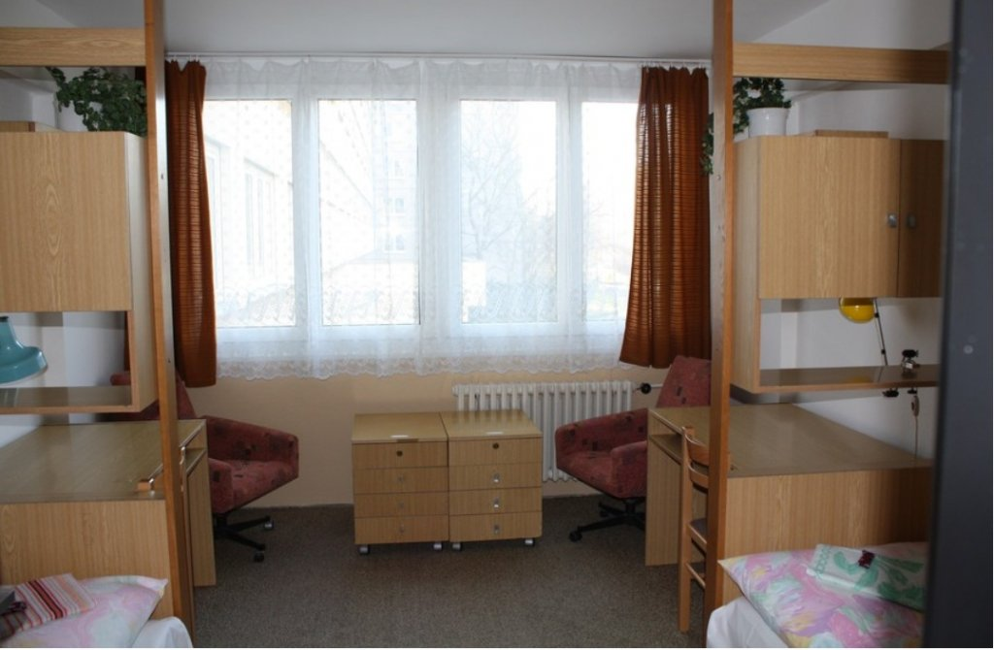
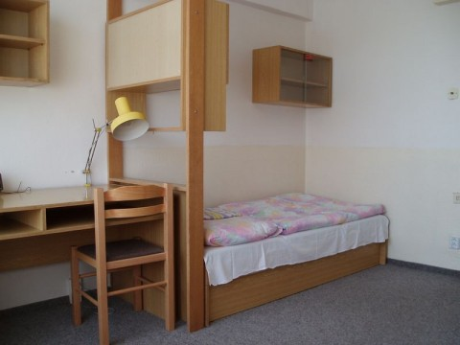
Allotjament
Residencia CULS Halls of Residence building JIH
Preu 130€/mes aprox.
Habitació doble amb un fogó i una nevera compartint lavabo amb una altra habitació doble. Connexió a internet només per cable LAN que no et proporcionen. Molt bon ambient d’estudiants Erasmus.

Slide 3
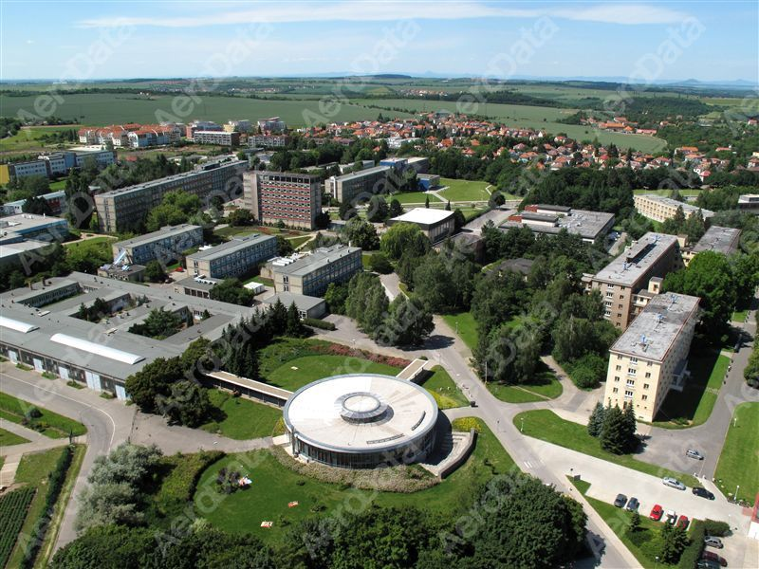
Czech University of Live Sciences
En el campus es troben les 7 facultats de la universitat: Economia, agrobiologia, enginyeria, forestals, ciències ambientals, ciències tropicals i educació i comunicació.
La facultat d’Economia és completament nova i moderna, hi ha classes en les quals només hi ha estudiants Erasmus i els professors són generalment molt amables amb els estudiants internacionals, no posen moltes dificultats o pegues.
Dins del campus es troben 4 bars, un menjador (menza), una petita botiga, un club i 4 blocs de residències per a estudiants, dos dels quals son casi completament ocupats per estudiants Erasmus.

Slide 4

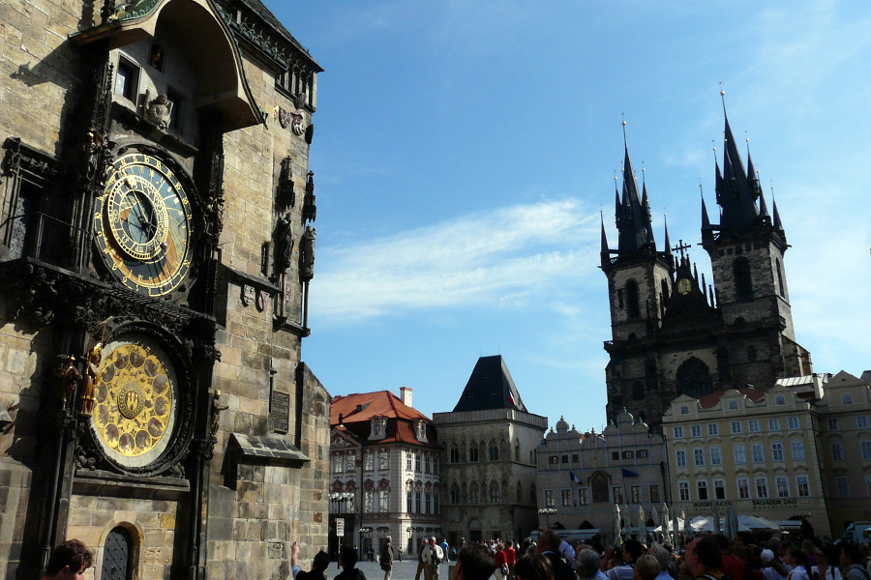
La ciutat
Praga és una preciosa ciutat que esta al mig d’Europa, el que permet moure’s i viatjar amb facilitat per la resta de països veins.
Perdre`s per els carrerons de Praga i veure-la sentint-se com un ciutadà més i no com un turista sempre és un plaer.

